Slide 1
Федеральное государственное бюджетное образовательное учреждение высшего образования «Красноярский государственный медицинский университет имени профессора В.Ф. Войно-Ясенецкого» Министерства здравоохранения Российской Федерации Кафедра стоматологии ИПО
Классификация искусственных коронок. Показания к применению.
Выполнил ординатор
кафедры-клиники стоматологии ИПО
по специальности «стоматология ортопедическая»
Засимов Богдан Вадимович
рецензент к.м.н., доцент Дуж Анатолий Николаевич.
Красноярск , 2021

Slide 2
Цель работы:
Дать представление об искусственных коронках, а также о показаниях к их применению в ортопедической стоматологии.

Slide 3
Задачи работы:
Систематизировать искусственные коронки по определённым признакам.
Изучить показания к применению искусственных коронок

Slide 4
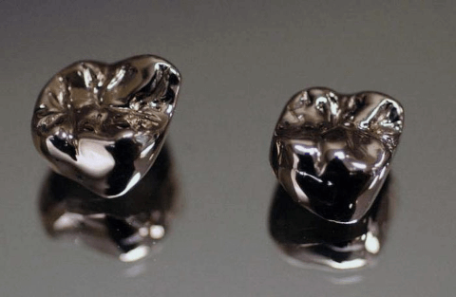
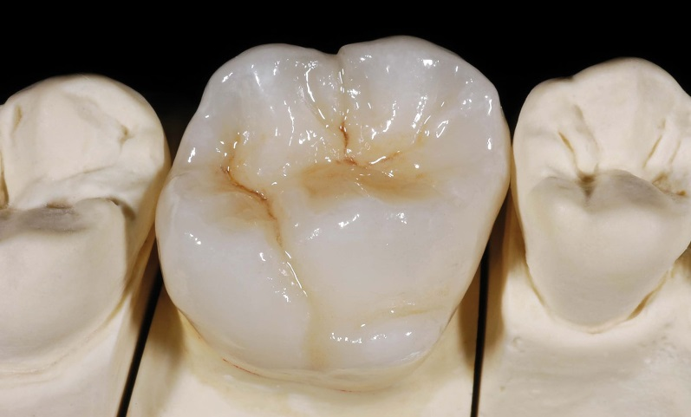
Искусственная коронка — это ортопедическая конструкция, накладываемая на специально подготовленную естественную или искусственную коронку зуба для восстановления ее анатомической формы и функции или фиксации зубных протезов.
В связи с тем, что искусственные коронки имеют различную конструкцию и предназначены для разных целей, их классифицируют по определенным признакам:

Slide 5
Классификация искусственных коронок
По конструкции или по величине и способу охвата зуба:
– полные, т. е. покрывающие все поверхности зуба;
– экваторные (доходящие до экватора зуба);
– полукоронки (покрывают только оральную, апроксимальные поверхности и режущий край фронтальной группы зубов);
– трехчетвертные (если такая конструкция изготавливается на премоляры, так как они покрывают 3/4 зуба);
– коронки со штифтом;
– телескопические;
– окончатые;
– культевые.

Slide 6
2. По методу изготовления:
– штампованные;
– литые;
– паяные (шовные) сейчас практически не применяются;
– изготовленные методом полимеризации;
– методом спекания;
– методом компьютерного моделирования и фрезеровки.

Slide 7
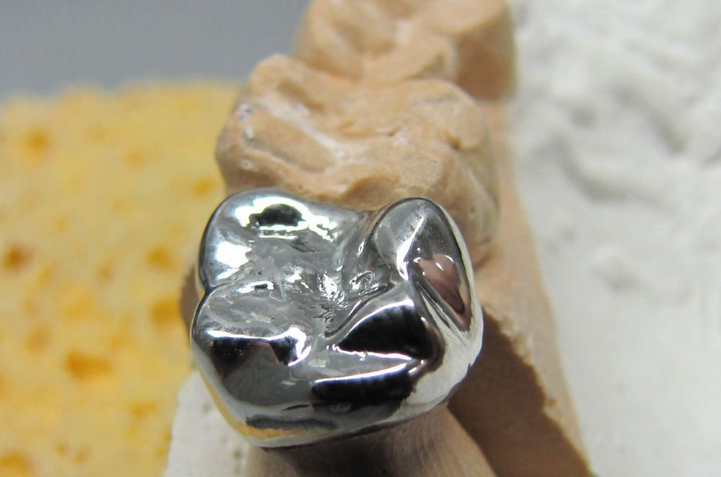
Литая коронка
Штампованная коронка
с напылением

Slide 8
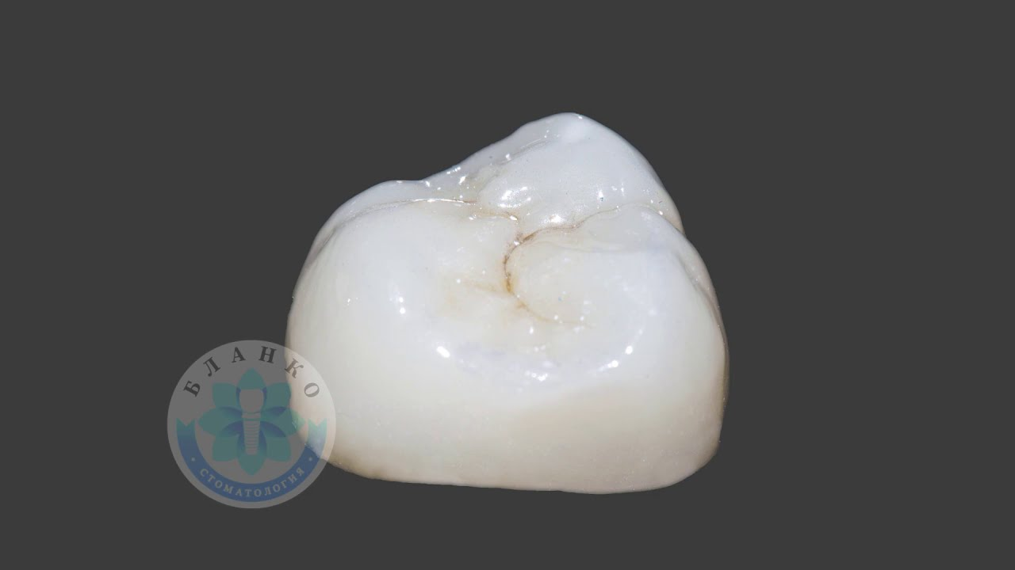
Фрезерованная коронка
Из диоксида циркония

Slide 9
3. В зависимости от материала:
– металлические (благородные сплавы — золото, серебро-палладий; неблагородные сплавы — хром-никель, кобальт-хром, титан).
– неметаллические (пластмассовые, фарфоровые);
– комбинированные, т. е. облицованные пластмассой, композитом, керамической массой (металлопластмассовые, металлокерамические).
- Оксиды металлов (диоксид циркония)

Slide 11
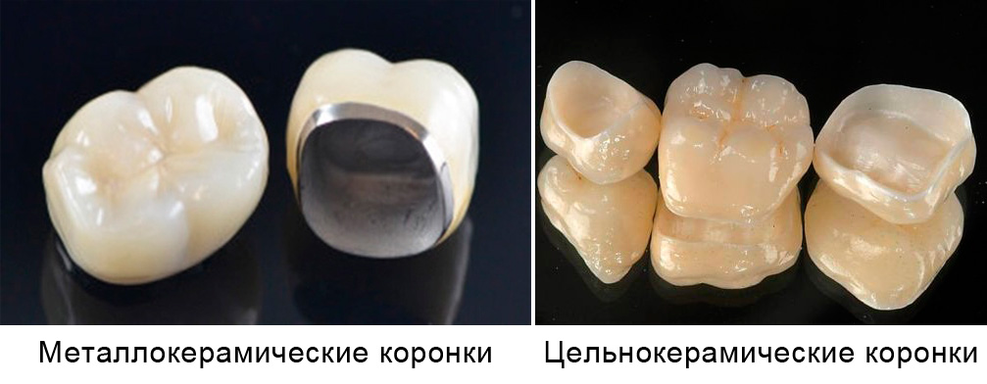

Slide 12
Оптическая характеристика коронок комбинированных и безметаллических

Slide 13
4. По назначению или выполняемой функции:
– восстановительные;
– опорные (в мостовидных или других видах протезов);
– шинирующие;
– фиксирующие (для удержания лекарств, ортодонтических или челюстно-лицевых аппаратов);
– временные и постоянные.

Slide 14
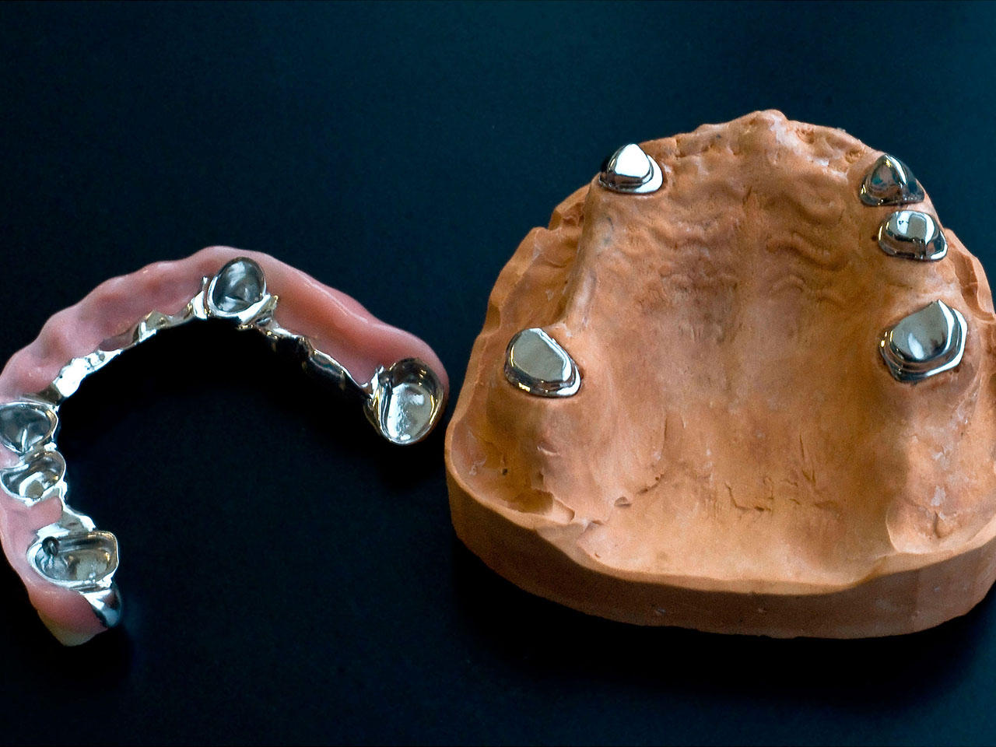
Телескопическая система коронок для фиксации бюгельного протеза

Slide 15
Показания к изготовлению искусственных коронок:
патология твердых тканей зубов (кариес, клиновидные дефекты, патологическая стираемость, гипоплазия, флюороз, эрозия), травматические повреждения, которые невозможно восстановить пломбированием или изготовлением вкладок.
ИРОПЗ > 60%

Slide 16
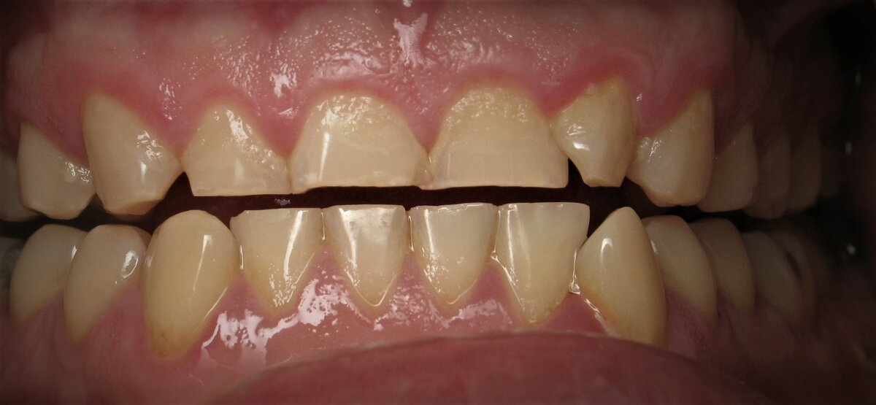
Показания к изготовлению искусственных коронок:
2) восстановление высоты нижней трети лица при ее снижении (патологическая стираемость зубов (восстановление формы коронки, предупреждение дальнейшего истирания), патология прикуса;

Slide 17
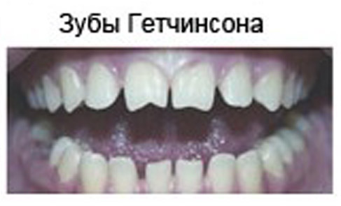
Показания к изготовлению искусственных коронок:
3) аномалии формы зубов (зубы Гетчинсона, Фурнье, Пфлюгера, зуб Турнера, шиповидные зубы);
4) аномалии положения зубов.

Slide 18
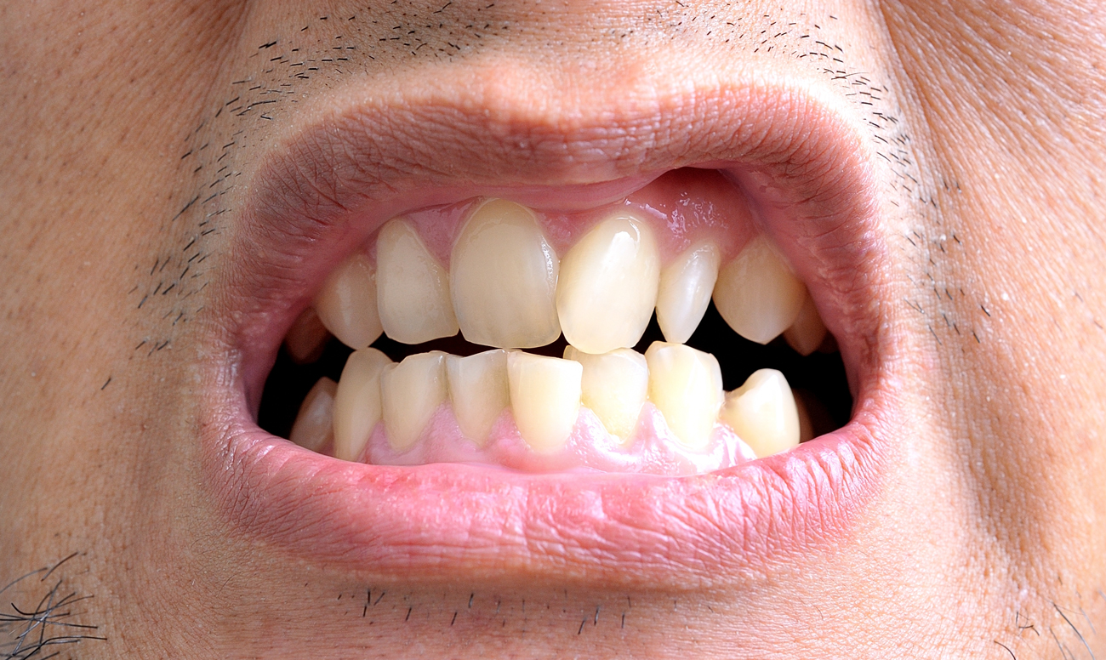
Тортоаномалия зуба 2.1, а также вестибулярное положение зуба 3.1

Slide 19
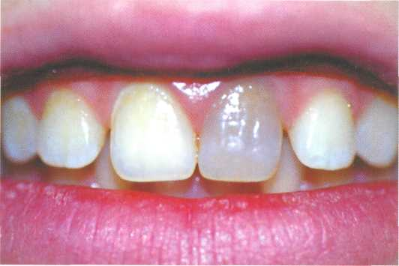
Показания к изготовлению искусственных коронок:
5) нарушение цвета естественных зубов (дисплазия Капдепона–Стентона, мраморная болезнь, гипоплазия, флюороз, гибель пульпы, резорцин-формалиновый метод лечения зуба.)

Slide 20
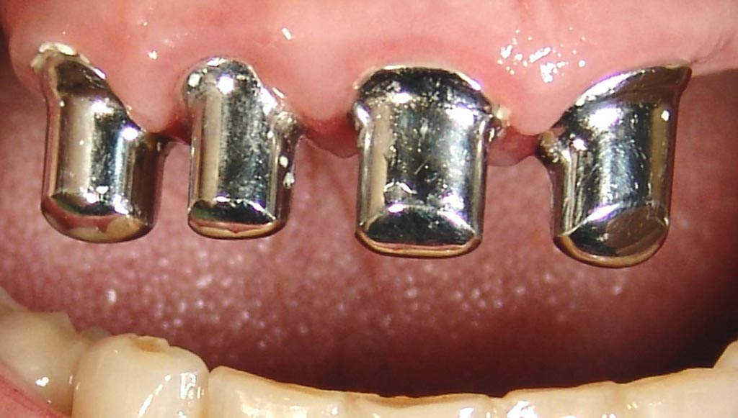
Показания к изготовлению искусственных коронок:
6) зубы, предназначенные для фиксации несъемных или съемных протезов (телескопические коронки)

Slide 21
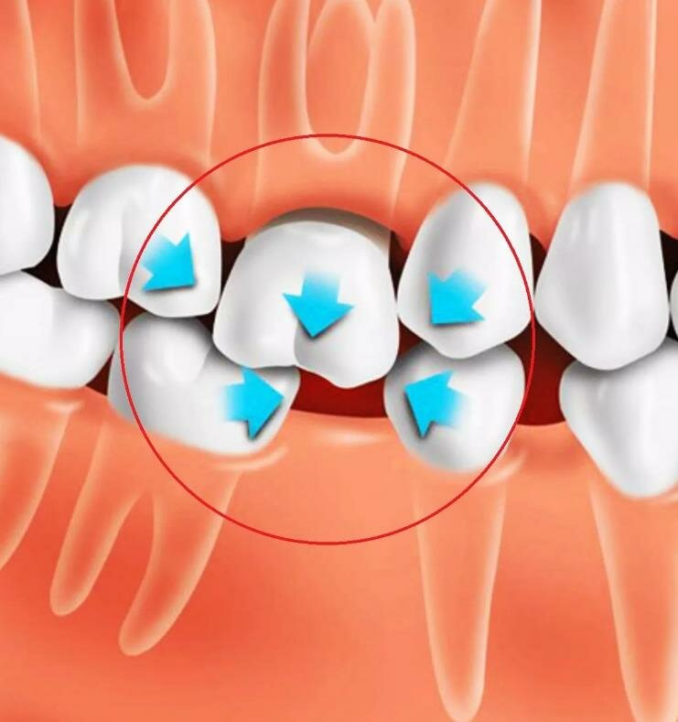
Показания к изготовлению искусственных коронок:
7) конвергенция, дивергенция или выдвижение зубов при их сошлифовывании или отсутствии (феномен Попова–Годона)

Slide 22
Показания к изготовлению искусственных коронок:
8) специальная подготовка зуба (под кламмер или окклюзионную накладку);
9) шинирование при заболеваниях периодонта и переломах челюстей.
10) фиксация ортопедических, ортодонтических или челюстно-лицевых аппаратов. ( шина Ядровой, аппарат Петросова и прочие).

Slide 23
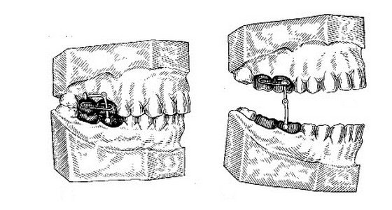
Аппарат Петросова ( жевательные зубы взяты под искусственные коронки , входящие в состав аппарата)

Slide 24
Выводы:
Искусственные коронки являются ортопедическими конструкциями, которые способны восполнить недостающие ткани зуба а следственно функцию, эстетику, правильное положение зуба или нескольких зубов.

Slide 25
Список основных использованных источников
Ортопедическая стоматология: Руководство для врачей, студ. вузов и мед. училищ / Н.Г.Аболмасов, Н.Н.Аболмасов, В.А.Бычков, А.Аль-Хаким. М.: МЕДпресс-информ, 2002. С. 159–161.
Ортопедическая стоматология Учебник Под редакцией Э.С. Каливраджияна, И.Ю. Лебеденко, Е.А. Брагина, И.П. Рыжовой 2-е издание, переработанное и дополненное, 2018. С. 201- 203.
Ортопедическая стоматология (факультетский курс) : учебник / В. Н. Трезубов, А. С. Щербаков, Л. М. Мишнев ; ред. В. Н. Трезубов. - 9-е изд., перераб. и доп. - Москва : ГЭОТАР-Медиа, 2019. С. 502-510

Slide 26
Список основных использованных источников
4) Ортопедическая стоматология. Материалы и технологии : учебник / А. И. Абдурахманов, О. Р. Курбанов. - 3-е изд., перераб. и доп. - Москва : ГЭОТАР-Медиа, 2016. С. 288-290.
5) Ортопедическая стоматология (несъемное зубное протезирование) : учебник / О. Р. Курбанов, А. И. Абдурахманов, С. И. Абакаров. - Москва : ГЭОТАР-Медиа, 2017. – С. 308-312.
6) Баум, Л. Руководство по практической стоматологии: моногр. / Л. Баум, Р.В. Филлипс, М.Р. Лунд. - М.: Медицина, 2016. – С. 407
7) Ибрагимов, Т. И. Лекции по ортопедической стоматологии: учебное пособие / Т. И. Ибрагимов, Г. В. Большаков, Б. П. Марков [и др.]. – Москва: «ГЭОТАР – Медиа», 2018. С. 168-169

Slide 27
Благодарю за внимание!

